Slide 1

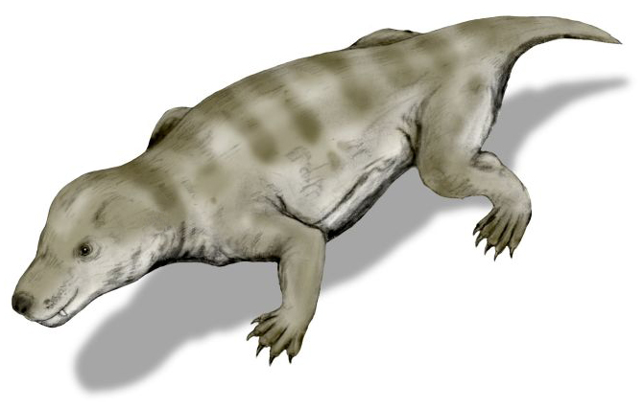
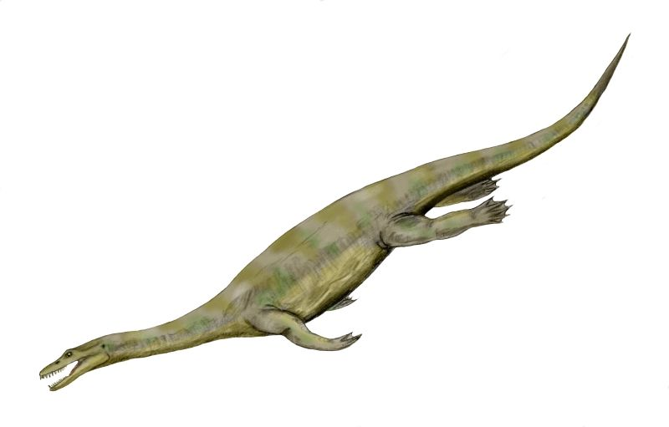
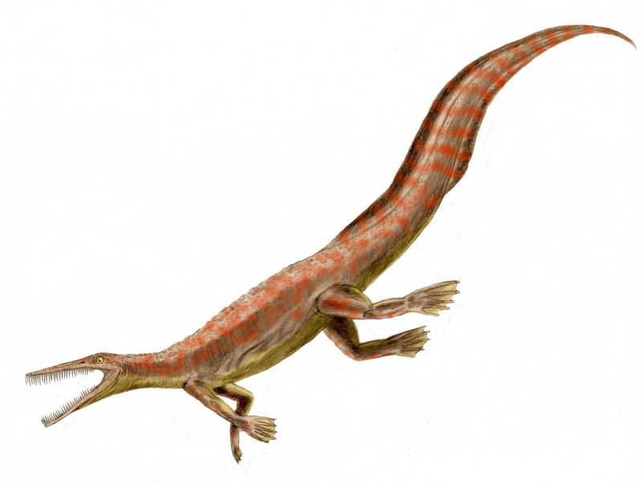
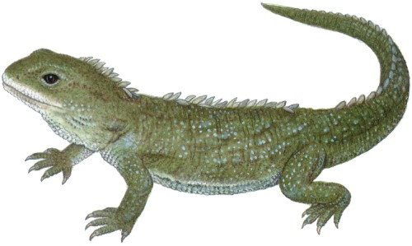
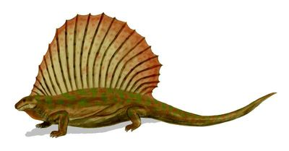
EVOLUCE ČTYŘNOŽCŮ
Hana Bednářová

Slide 2
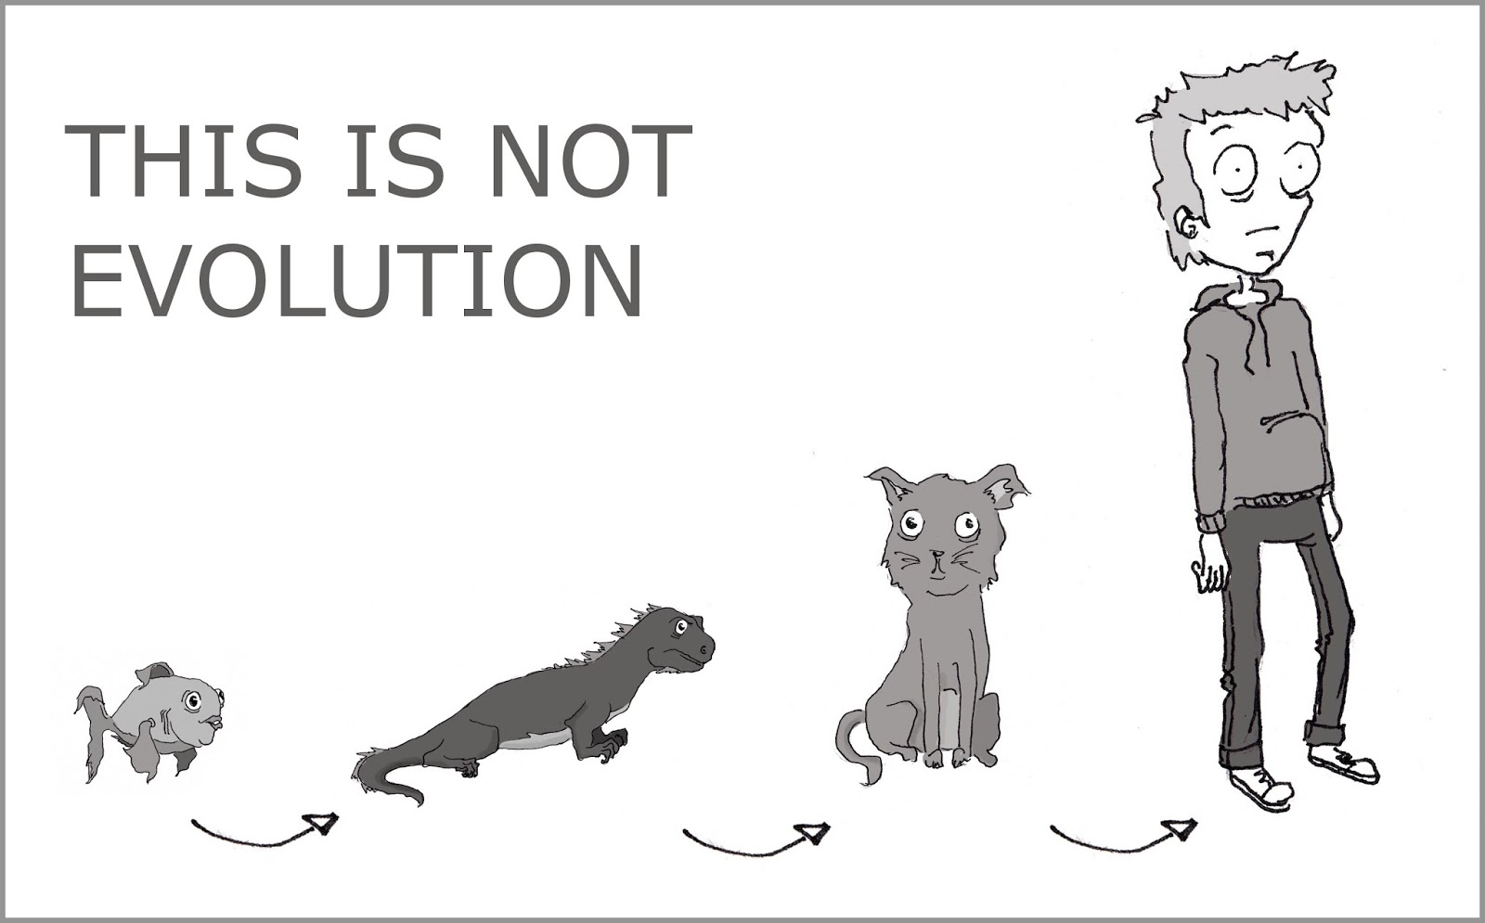
Co je to evoluce?
„Biologická evoluce je dlouhodobý a samovolný proces, v jehož průběhu se rozvíjí a diverzifikuje pozemský život.“

Slide 3
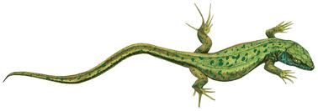
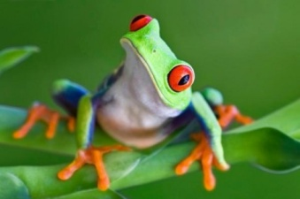
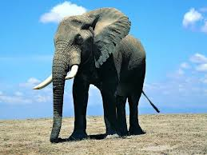
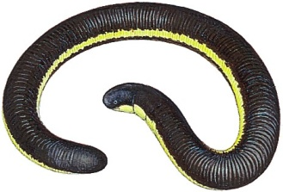
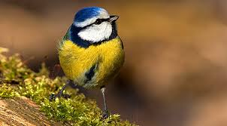
Kdo jsou čtyřnožci (Tetrapoda)?

Slide 4
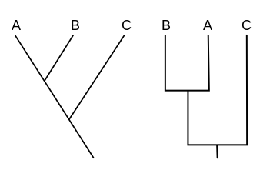
Co je to fylogeneze?
Z řec. fylé = kmen a genesis = zrození, původ
„Kmenový vývoj organismu, který probíhá v jednotlivých vývojových liniích představovaných soubory jedinců.
Fylogenetický strom, kladogram

Slide 5
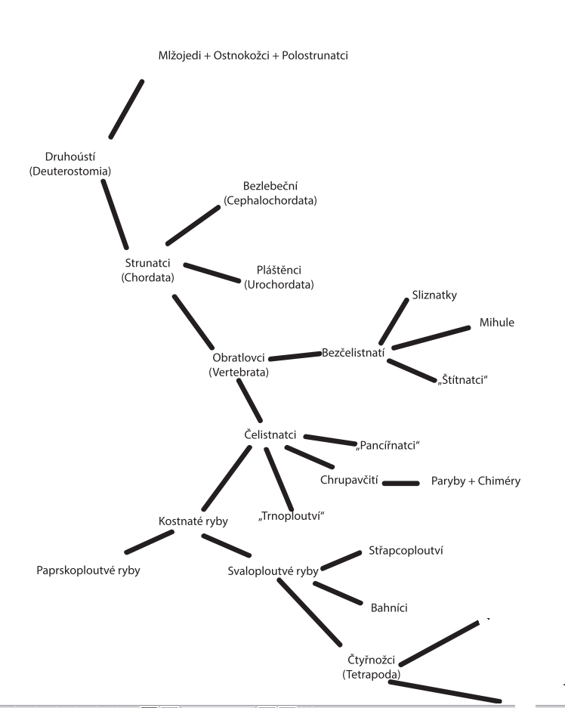
Kam patří ve fylogenezi čtyřnožci?

Slide 6
A jak je to s fylogenezí UVNITŘ skupiny čtyřnožců?
?
→ ÚKOL č. 1:

Slide 7
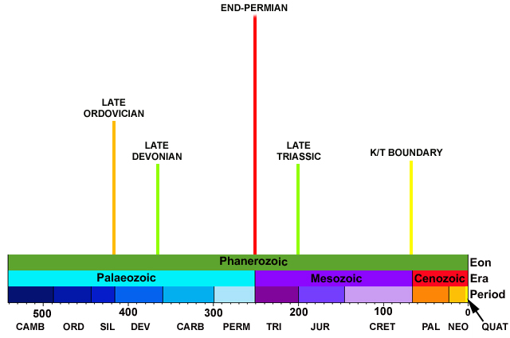
„Velká Pětka“

Slide 8
